Slide 1
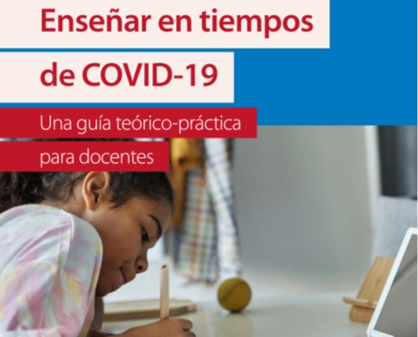
Enseñar en tiempos de
Covid-19
Soledad Rappoport, María Sol Rodríguez Tablado y María Bresanello. (2020). Enseñar en tiempos de COVID-19. UNESCO.

Slide 2
Estructura de la propuesta teórico-práctica
Enseñanza en tiempos de COVID-19. Presenta un marco de referencia para comprender los desafíos que plantea la educación a distancia en un contexto de emergencia y comprender las tareas docentes en el nuevo escenario.
Definir el punto de partida. Presenta herramientas para para planificar la enseñanza a distancia: elaborar nuevos formatos de trabajo colaborativo al interior de los equipos de los centros educativos (docentes y directivos) y diagnosticar la situación particular de los estudiantes.
Planeación didáctica. Analiza la necesidad de revisar los contenidos a enseñar. Se invita a determinar los canales de comunicación idóneos para brindar una continuidad pedagógica en los diversos contextos educativos
Práctica de enseñanza. Se presentan materiales didácticos para la educación a distancia, para contextos con y sin conectividad.
La evaluación. Presenta recomendaciones para pensar la evaluación de la enseñanza y del proceso de autoaprendizaje

Slide 3

1. Enseñanza en tiempos de COVID-19
Para contener la pandemia las escuelas cerraron.
Pero hay un consenso:
los sistemas educativos deben seguir garantizando el derecho a la educación.

Slide 4
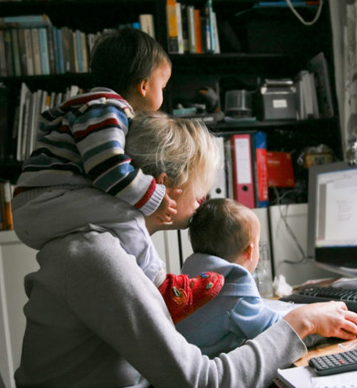
RETOS DE EDUCAR A DISTANCIA EN UN CONTEXTO DE EMERGENCIA
La acción del docente se ve obligada a replantearse/modificarse/adaptarse de golpe.
El profesor requiere:
conocer del uso didáctico de TICs
creatividad para resolver y enfrentar nuevos retos.
Tener estrategias de comunicación inmediata (sincrónicas) y no inmediata (asincrónicas)
Planificar estrategias que desarrollen el aprendizaje autónomo,

Slide 5
Características de la educación a distancia
1
El docente y los alumnos NO comparten el mismo espacio y/o tiempo
2
La ayuda del docente es limitada
El estudiante debe construir
su aprendizaje de forma autónoma
3
Los materiales didácticos son MUY importantes.
El estudiante requiere material didáctico que le permita aprender de manera autónoma (o con ayuda de su familia o asesores)
4
El docente debe ofrecer distintas vías de comunicación para realizar un seguimiento personalizado y atender las necesidades que van surgiendo

Slide 6
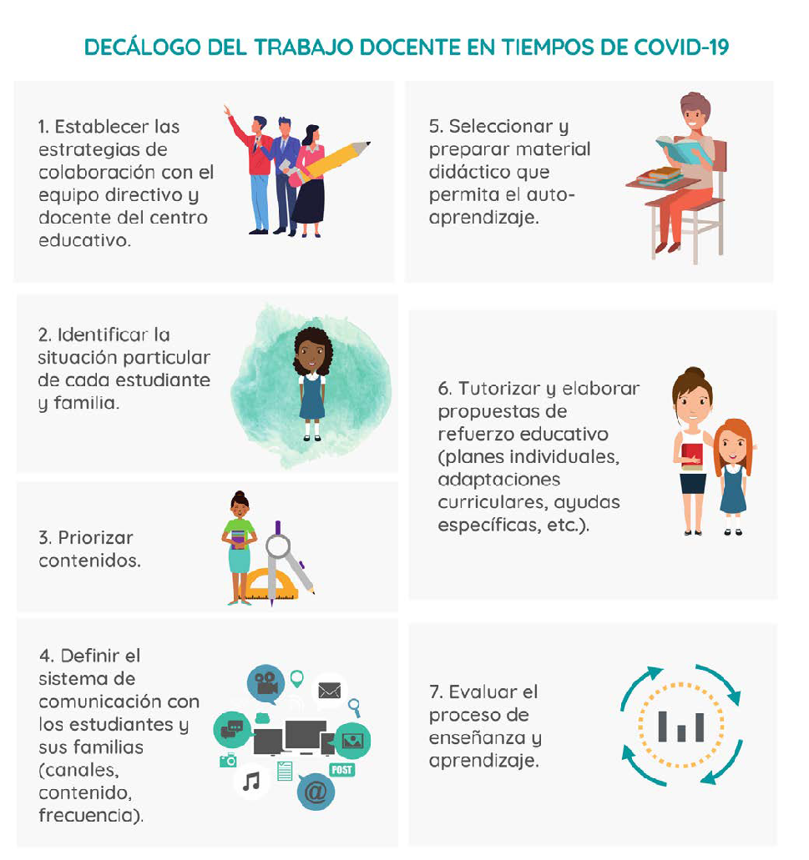
Nuevas funciones docentes en tiempos de confinamiento

Slide 7
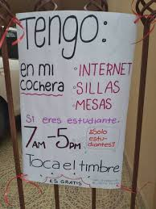
2. Definir el punto de partida para realizar la planeación
Es importante conocer la situación particular de cada alumno y la situación que se viven en el hogar, por ejemplo:
Nivel educativo de los adultos que viven con el estudiante.
Afectaciones económicas debidas a la pandemia.
Conectividad de internet en el hogar (alta, baja, nula).
Si el alumno tiene disponible para su trabajo escolar: computadora, Tablet, o celular,
Entre otros.

Slide 8
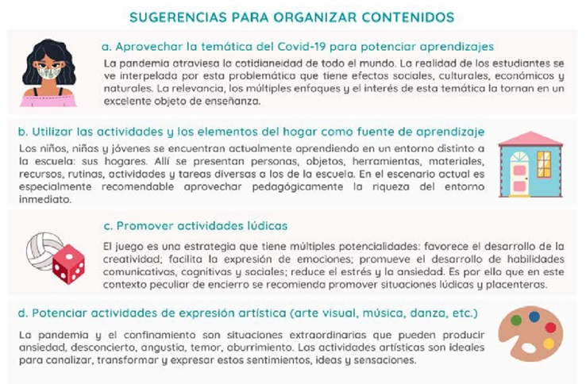
3. Planeación didáctica
Reformular los contenidos de enseñanza
Los contenidos de los programas han sido planificados para ser enseñados bajo la modalidad presencial.
La enseñanza a distancia nos obliga a limitar los contenidos, priorizando los más relevantes y pertinentes

Slide 9
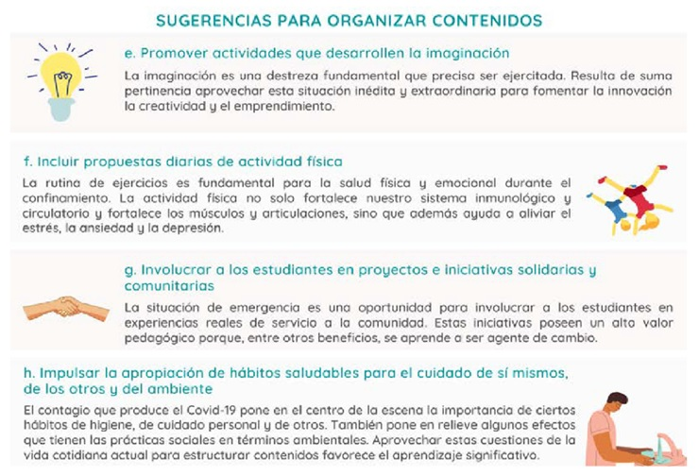

Slide 10
Funciones de la comunicación a distancia en la docencia
● informativa (transmitir y recibir información);
● formativa (transmitir información que aporta nuevo conocimiento);
● persuasiva (se pretende modificar una conducta para que se produzca un cambio de comportamiento o rutina);
● motivadora (animar, transmitir energía);
● expresión emocional (transmitir emociones);
● cooperativa (se intenta solucionar un problema).
Imagen derecha: Maestro boliviano que da clases en línea disfrazado de superhéroe.

Slide 11
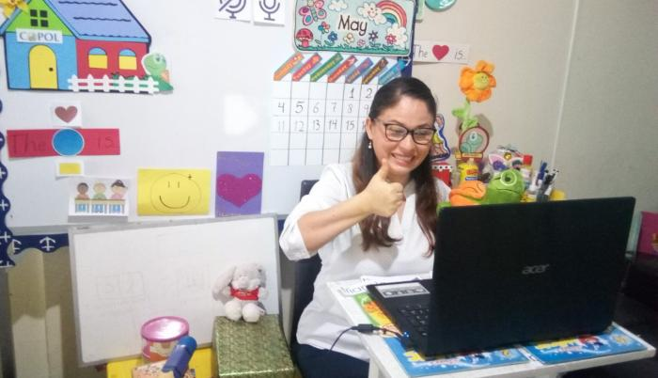
Formas de comunicación a distancia
Sincrónica:
Se produce en tiempo real y, el intercambio se produce de forma inmediata.
Se utiliza para transmitir conocimiento, para resolver dudas sencillas, transmitir mensajes breves, para motivar, dar ánimo, alentar y mostrar cercanía
Se debe evitar molestar o invadir la privacidad de los estudiantes y de las familias.

Slide 12

Formas de comunicación a distancia
b) Asincrónica:
Los comunicantes no comparten el espacio temporal.
Permite un tipo de comunicación más reflexionada, duradera y formal.
Se utiliza para transmitir información, resolver dudas y transmitir conocimiento.
Se recomienda utilizar un lenguaje positivo pues carece de los recursos del lenguaje corporal que puedan matizar el mensaje, ni se cuenta con información inmediata sobre el impacto en el receptor.

Slide 13
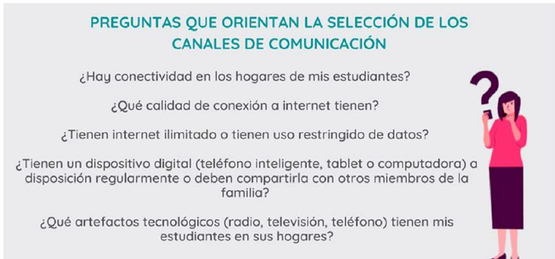
¿Qué canal de comunicación utilizaré con los alumnos?

Slide 14
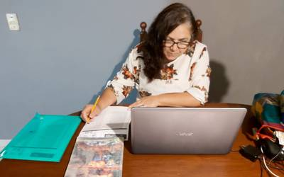
Canales de comunicación que necesitan conectividad (1)
Sistemas de organización de aprendizaje
Permiten estar en contacto con los estudiantes. Son espacios virtuales privados (se debe entrar con contraseña) que son útiles para organizar los cursos, distribuir tareas, hacer seguimientos, comunicarse y compartir materiales.
Ejemplos:
Google Classroom
Edmodo
Moodle

Slide 15
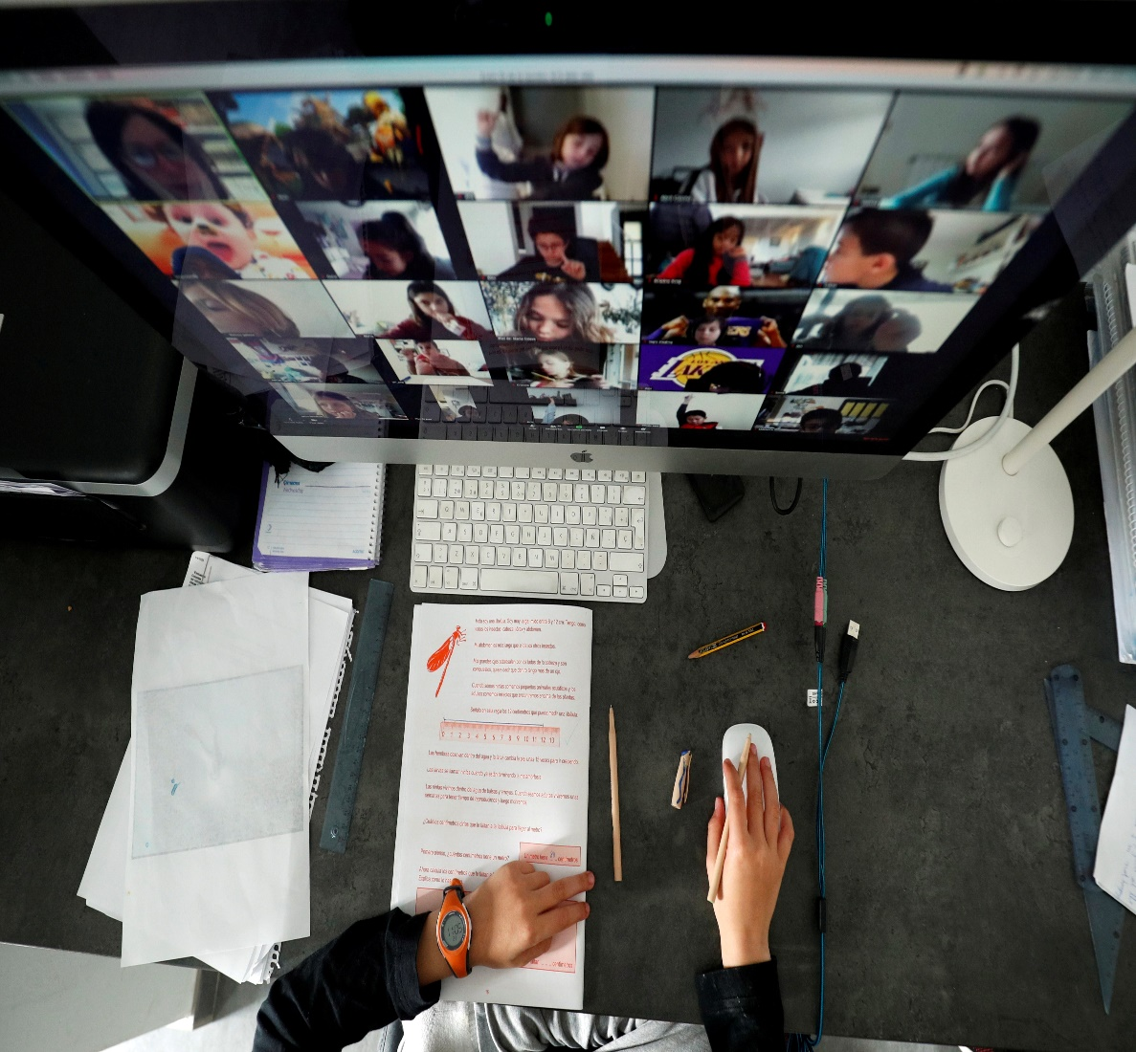
Canales de comunicación que necesitan conectividad (2)
b. Herramientas digitales para impartir clases a distancia.
Recursos para desarrollar un contenido, generar encuentros, resolver dudas y mantener vínculos de cercanía.
Requieren que tanto el docente como los estudiantes cuenten con buena conectividad a internet. Ejemplos: Google Meet y Zoom.
c. Herramientas digitales para conversar.
Ejemplos: Whats App, Slack y Chat de Gmail.

Slide 16
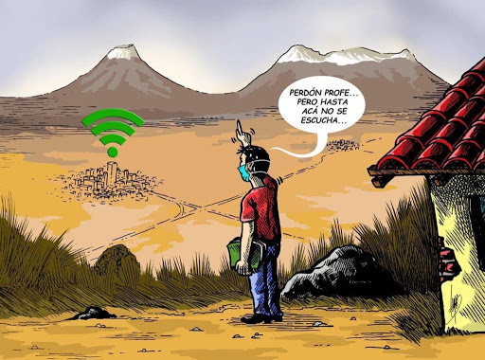
Canales de comunicación que NO necesitan conectividad
El teléfono. Permite sostener el vínculo con cada uno de los alumnos.
El mensaje de texto (SMS). Permite mantener un vínculo con las familias y el alumnado de forma relativamente personalizada.

Slide 17
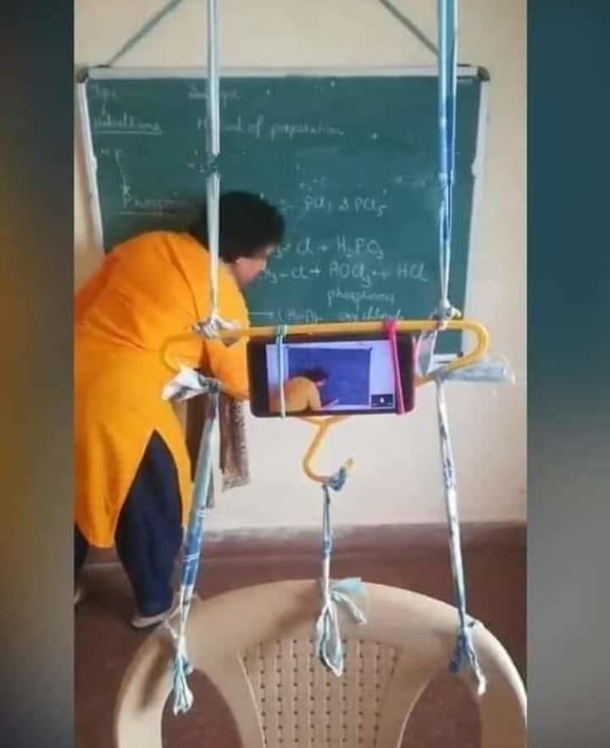
Para elaborar un plan de comunicación con los alumnos:
Seleccionar los canales de comunicación (tanto sincrónicas como asincrónicas).
Elaborar un plan con:
  los medios de comunicación,
  los plazos de entrega de material,
  las frecuencias de intercambios,
  los horarios de conexión sincrónica
  y cualquier otra información de relevancia que permita organizar el trabajo

Slide 18
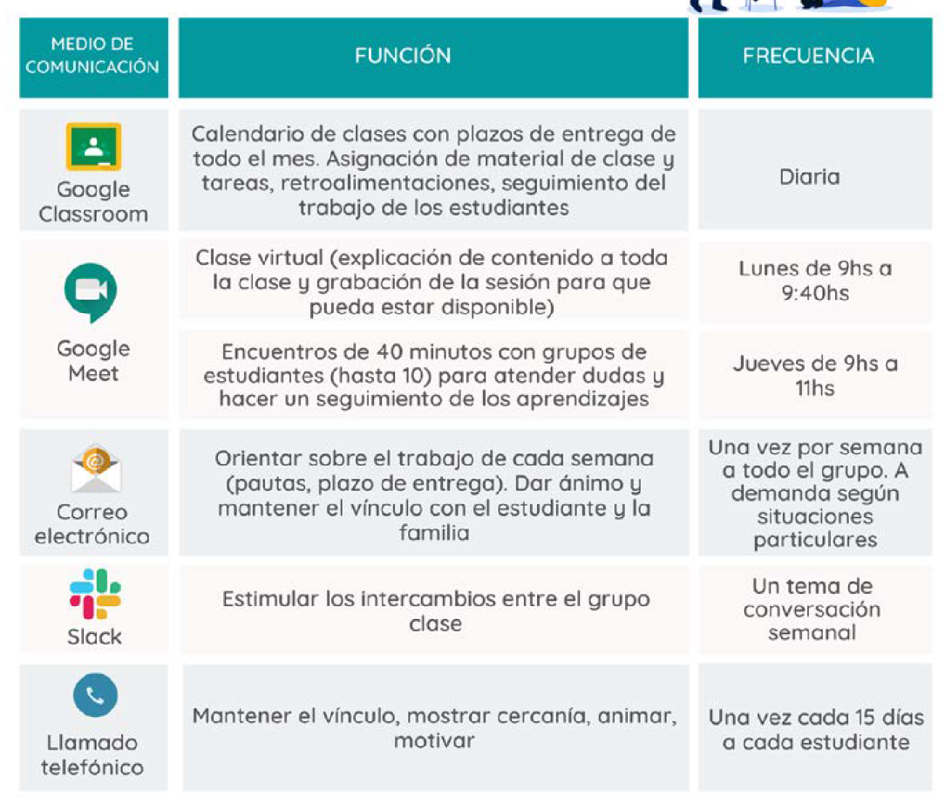
Ejemplos de plan de comunicación con internet:

Slide 19
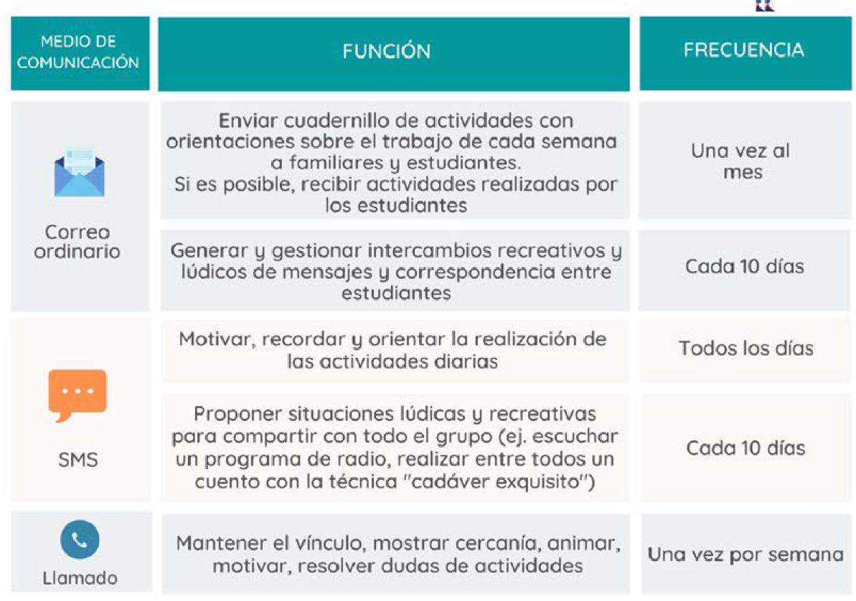
Ejemplos de plan de comunicación sin internet:

Slide 20
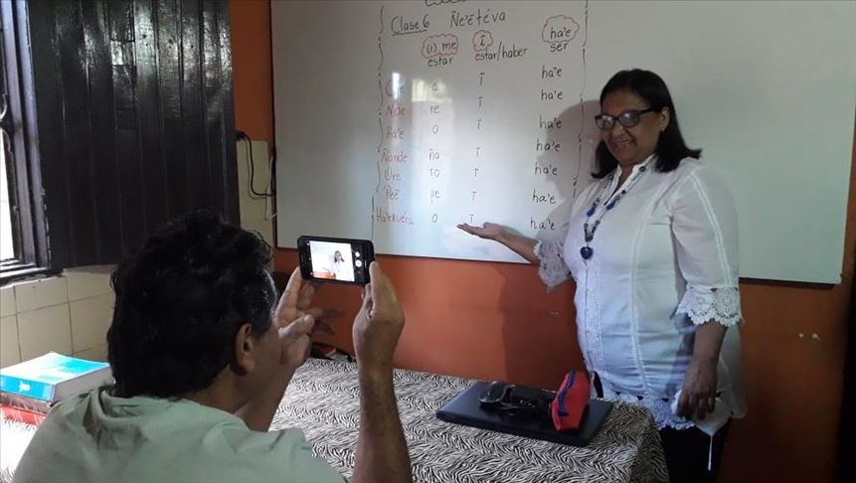
Recomendaciones para presentar el plan de comunicación a los estudiantes:
Elaborar con anticipación el plan de comunicación, esto permitirá organizar mejor los tiempos de trabajo docente y no abrumar a los estudiantes con una comunicación excesiva.
Describir con claridad: a los alumnos:
  los canales de comunicación,
  plazos de entrega de material,
  frecuencias de intercambios,
  horarios de conexión sincrónica.

Slide 21
4. La práctica de la enseñanza. Importancia de los materiales didácticos
En la educación a distancia los estudiantes aprenden a partir de la interacción directa con los materiales, sin contar con la mediación docente.
Por lo tanto, la experiencia de autoaprendizaje, depende de la calidad pedagógica del material didáctico

Slide 22
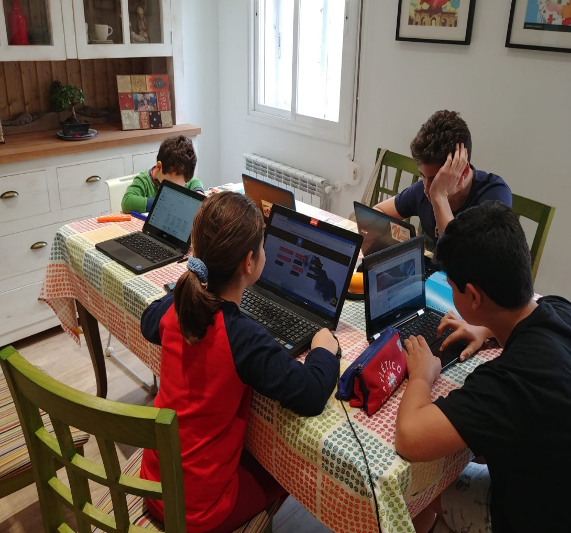
Sugerencias para la elaboración del material didáctico
Preparar material considerando la calidad de la conexión y el consumo de datos que genera el recurso.
Por ejemplo: En el uso de videos. Si no hay buena conectividad puede generar frustración por las continuas interrupciones; además, consumen muchos datos.
Proponer proyectos con perspectiva interdisciplinaria. Favorece los procesos de metacognición, permiten establecer relaciones entre aprendizajes y aplicar conocimientos a situaciones reales (o simuladas).

Slide 23
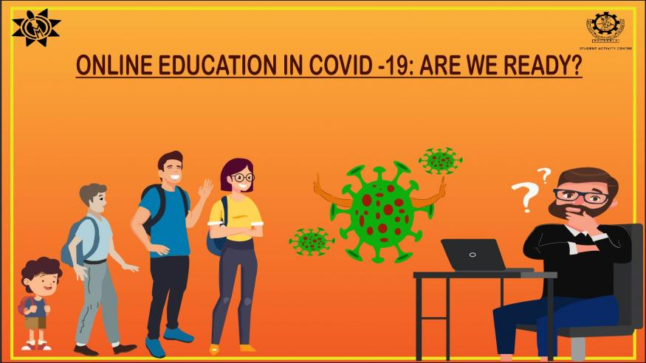
Sugerencias para la elaboración del material didáctico (continuación)
Plantear la metodología. Si se quiere motivar a los estudiantes:
la gamificación (enmarcar las actividades de aprendizaje en una experiencia lúdica)
el Aprendizaje Basado en Problemas (plantear un problema para el que su resolución requiere realizar distintas tareas de aprendizaje).
Proponer temas vinculados a los intereses de los estudiantes.
Motivar a través del material: con diseños atractivos y entretenidos (el factor sorpresa y el humor son buenas técnicas)

Slide 24
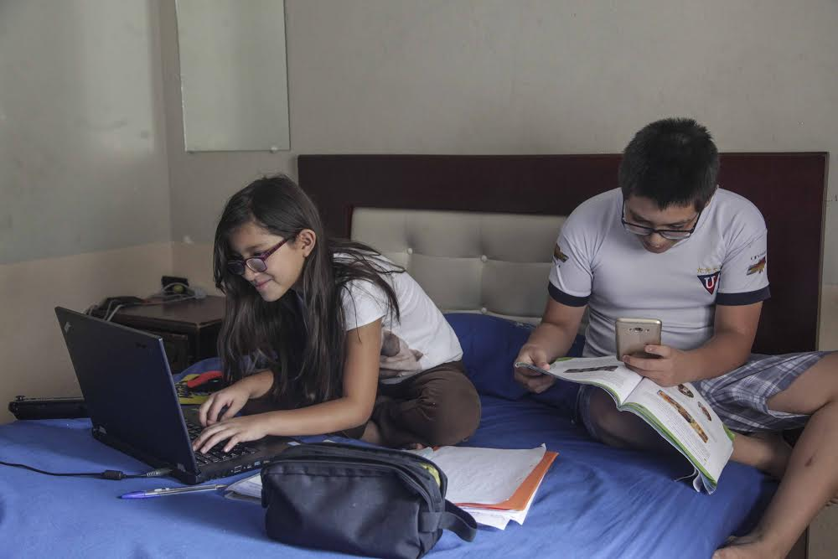
Sugerencias para la elaboración del material didáctico (continuación)
Planificar tareas breves y con indicaciones claras. Los alumnos no tendrá la presencia y el apoyo constante del docente.
Contar con estrategias de registro de las actividades por parte de los alumnos.
  Se recomienda promover la autoevaluación. Los estudiantes pueden reunir las evidencias de todas las actividades realizadas en un portafolio.

Slide 25
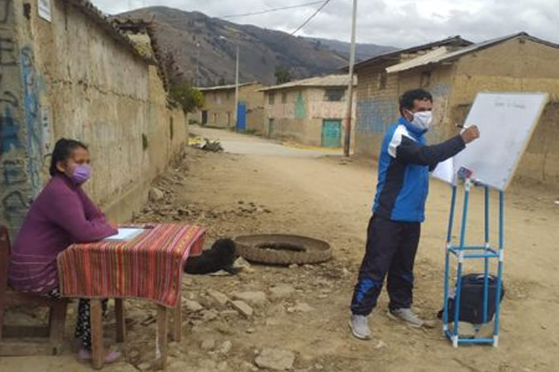
5. El material didáctico si no hay conectividad
Los principales recursos, para preparar material de autoaprendizaje sin conectividad son:
los medios de comunicación masiva (televisión y radio)
material impreso: cuadernillo con actividades, debe incluir:
las actividades de aprendizaje,
recomendaciones sobre hábitos y rutinas,
un cronograma con las actividades de cada día, especificando el orden de la resolución de las tareas.
se recomienda que contengan mensajes personalizados que generen sentimiento de cercanía y transmitan ánimo

Slide 26
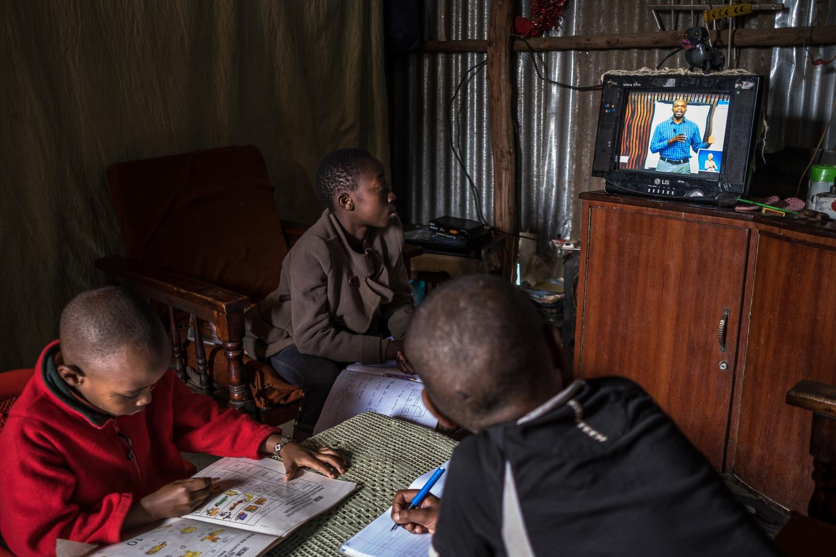
6. Instrumentos de evaluación
Diario de aprendizaje o portafolio. Guardar en una carpeta todos los trabajos evidencia el proceso de aprendizaje y posibilita reflexiones sobre el mismo. En el contexto de confinamiento es una forma de visualizar los logros y procesos. Si los alumnos tienen internet se puede utilizar Drive de Google o Google Classroom.
Test y escalas de valoración para la autoevaluación. Contienen frases con indicadores a evaluar y el estudiante debe identificar el nivel de alcance del mismo con una escala predefinida. Los indicadores de logro ayudan a los estudiantes a tener claro los objetivos de aprendizaje (qué es lo que el docente espera). Se pueden incluir indicadores de proceso “He disfrutado de la actividad” o “He comprendido todas las consignas.

Slide 27


